Slide 1

Занятие 2.9. Лекция
Создание пользовательских интерфейсов в Android-приложениях
Часть 3

Slide 2
Учебные вопросы
Базовые элементы навигации. Меню в Android-приложениях
Представление данных с помощью адаптеров
Диалоговые окна

Slide 3
1. Базовые элементы навигации. Меню в Android-приложениях

Slide 4
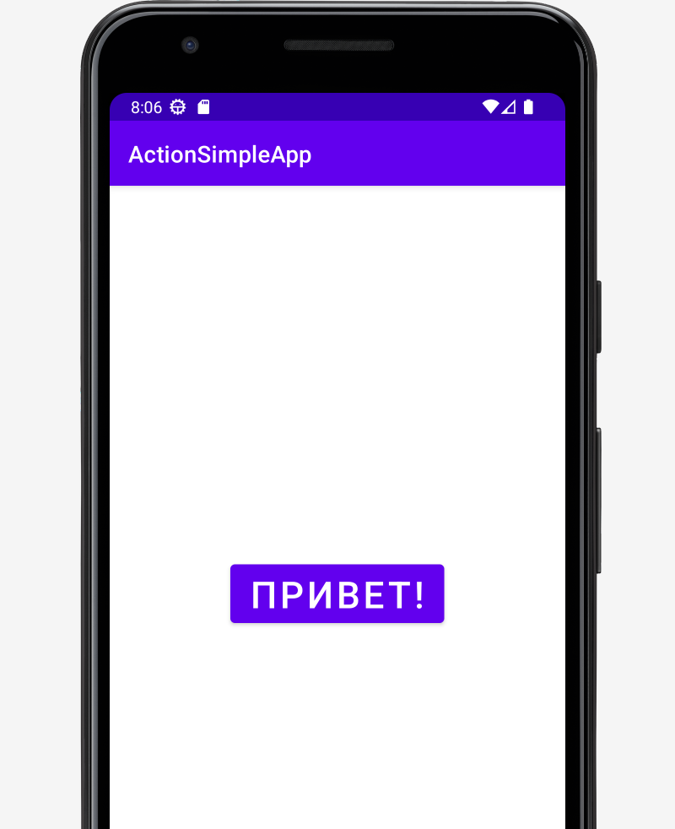
ActionBar
ActionBar (панель действий) была введена в Android с SDK 11 (Android 3.0 Honeycomb). Она представляет собой интегрированный элемент пользовательского интерфейса, который обычно располагается в верхней части экрана и содержит элементы управления.

Slide 5
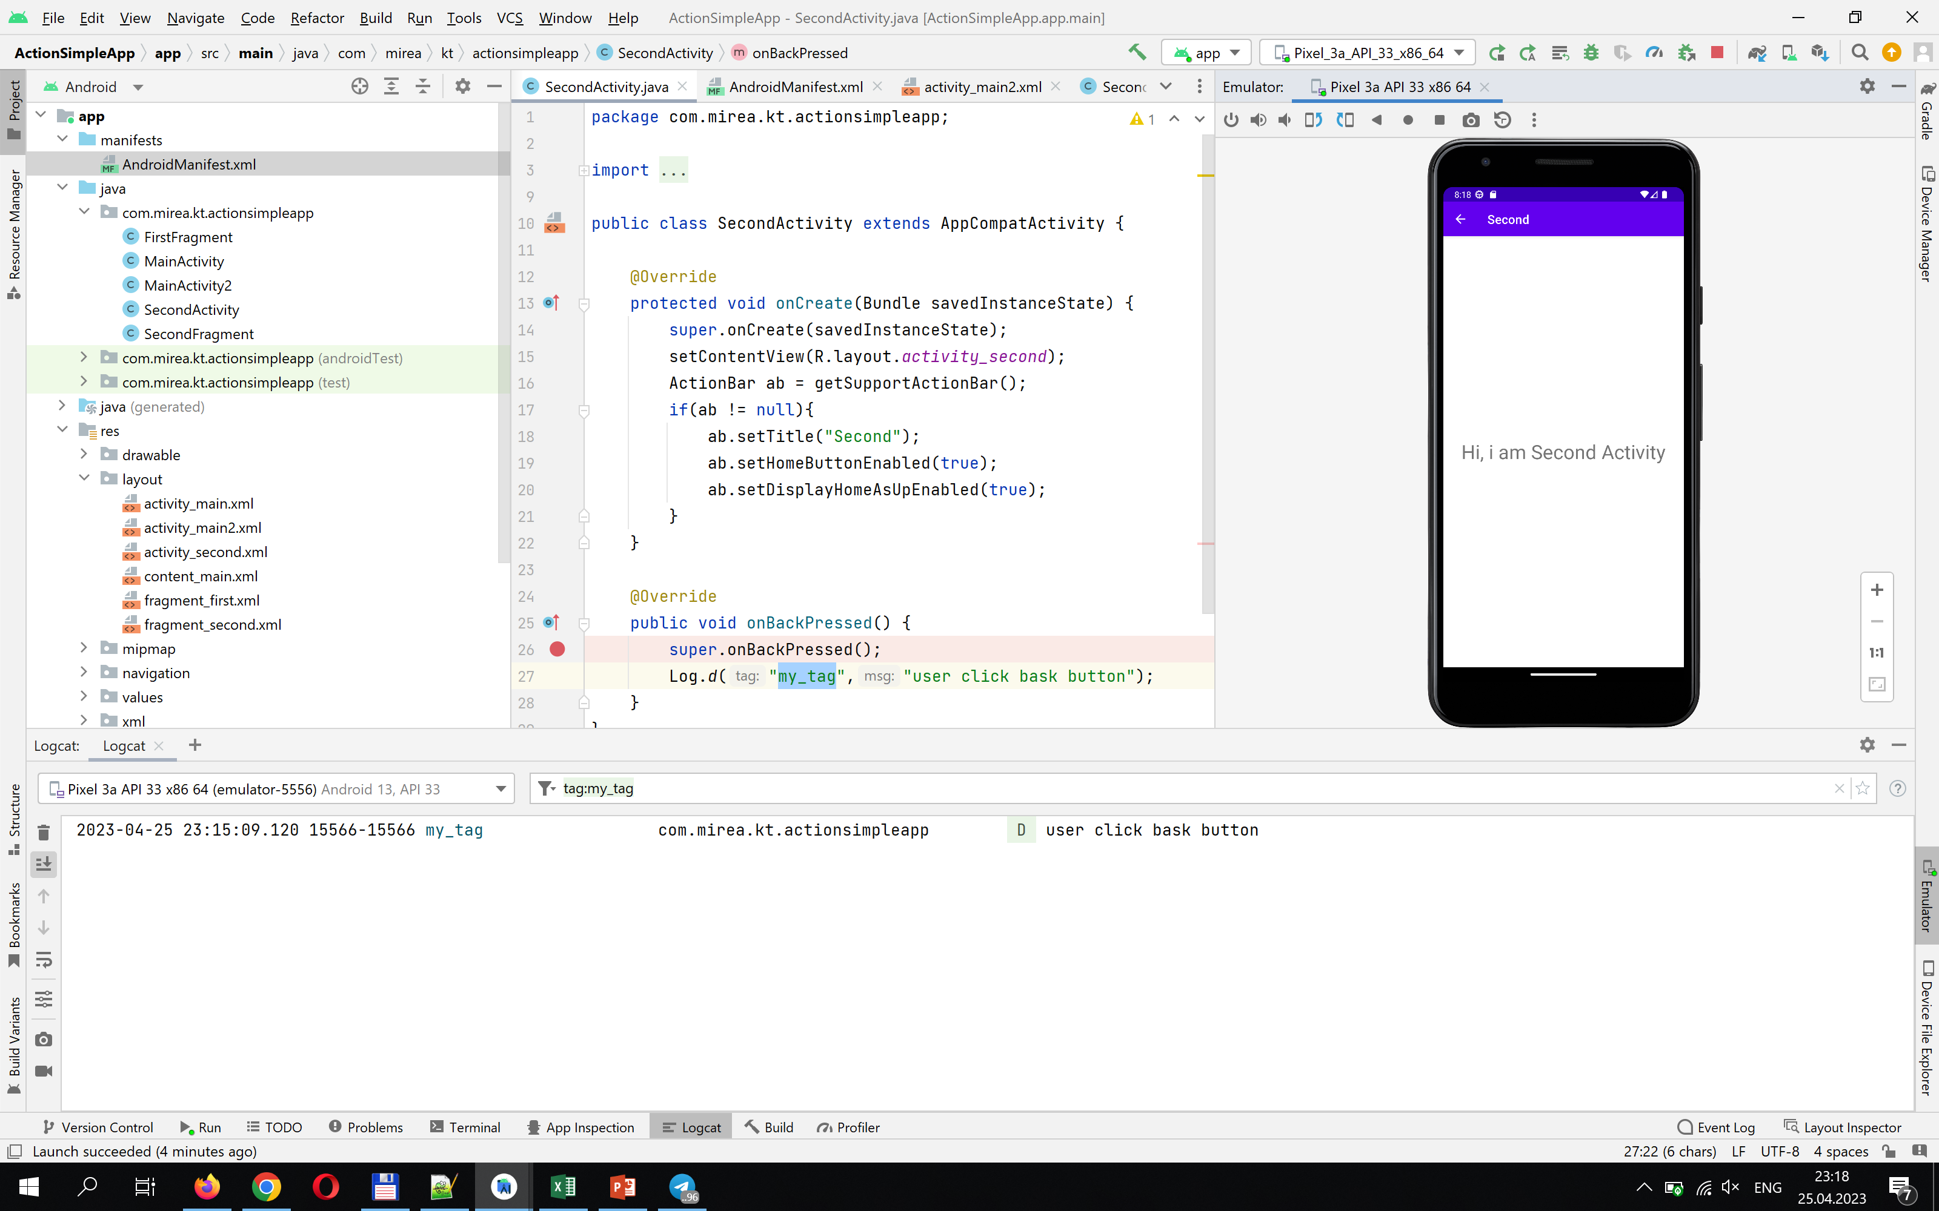
ActionBar

Slide 6
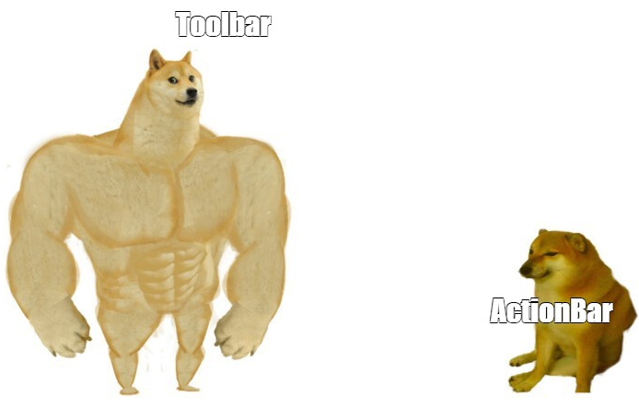
Toolbar
Toolbar является дальнейшим развитием ActionBar, появился вместе с Material Design в Android 5.0.
Toolbar представляет собой элемент пользовательского интерфейса, расположенный в верхней части экрана, но имеет больше гибкости в настройке.

Slide 7
Toolbar
Toolbar может использоваться в качестве простого меню, содержащего кнопки, или же в качестве настраиваемого элемента UI с возможностю добавления различных визуальных элементов, включая картинки, тексты и т.д.
Так как Toolbar замещает ActionBar, необходимо следить, чтобы они не работали одновременно! Для этого необходимо использовать themes (темы).

Slide 8
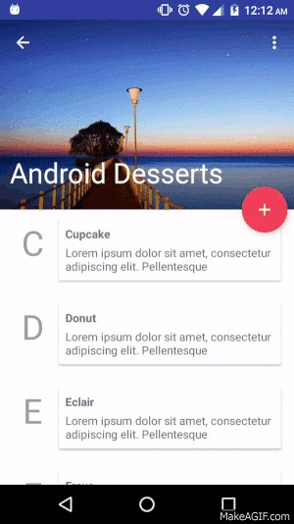
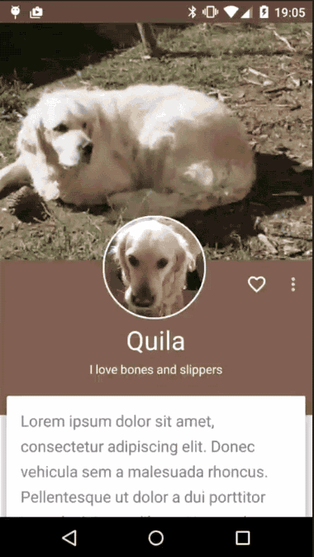
Toolbar позволяет использовать внутри себя анимацию прокрутки

Slide 9
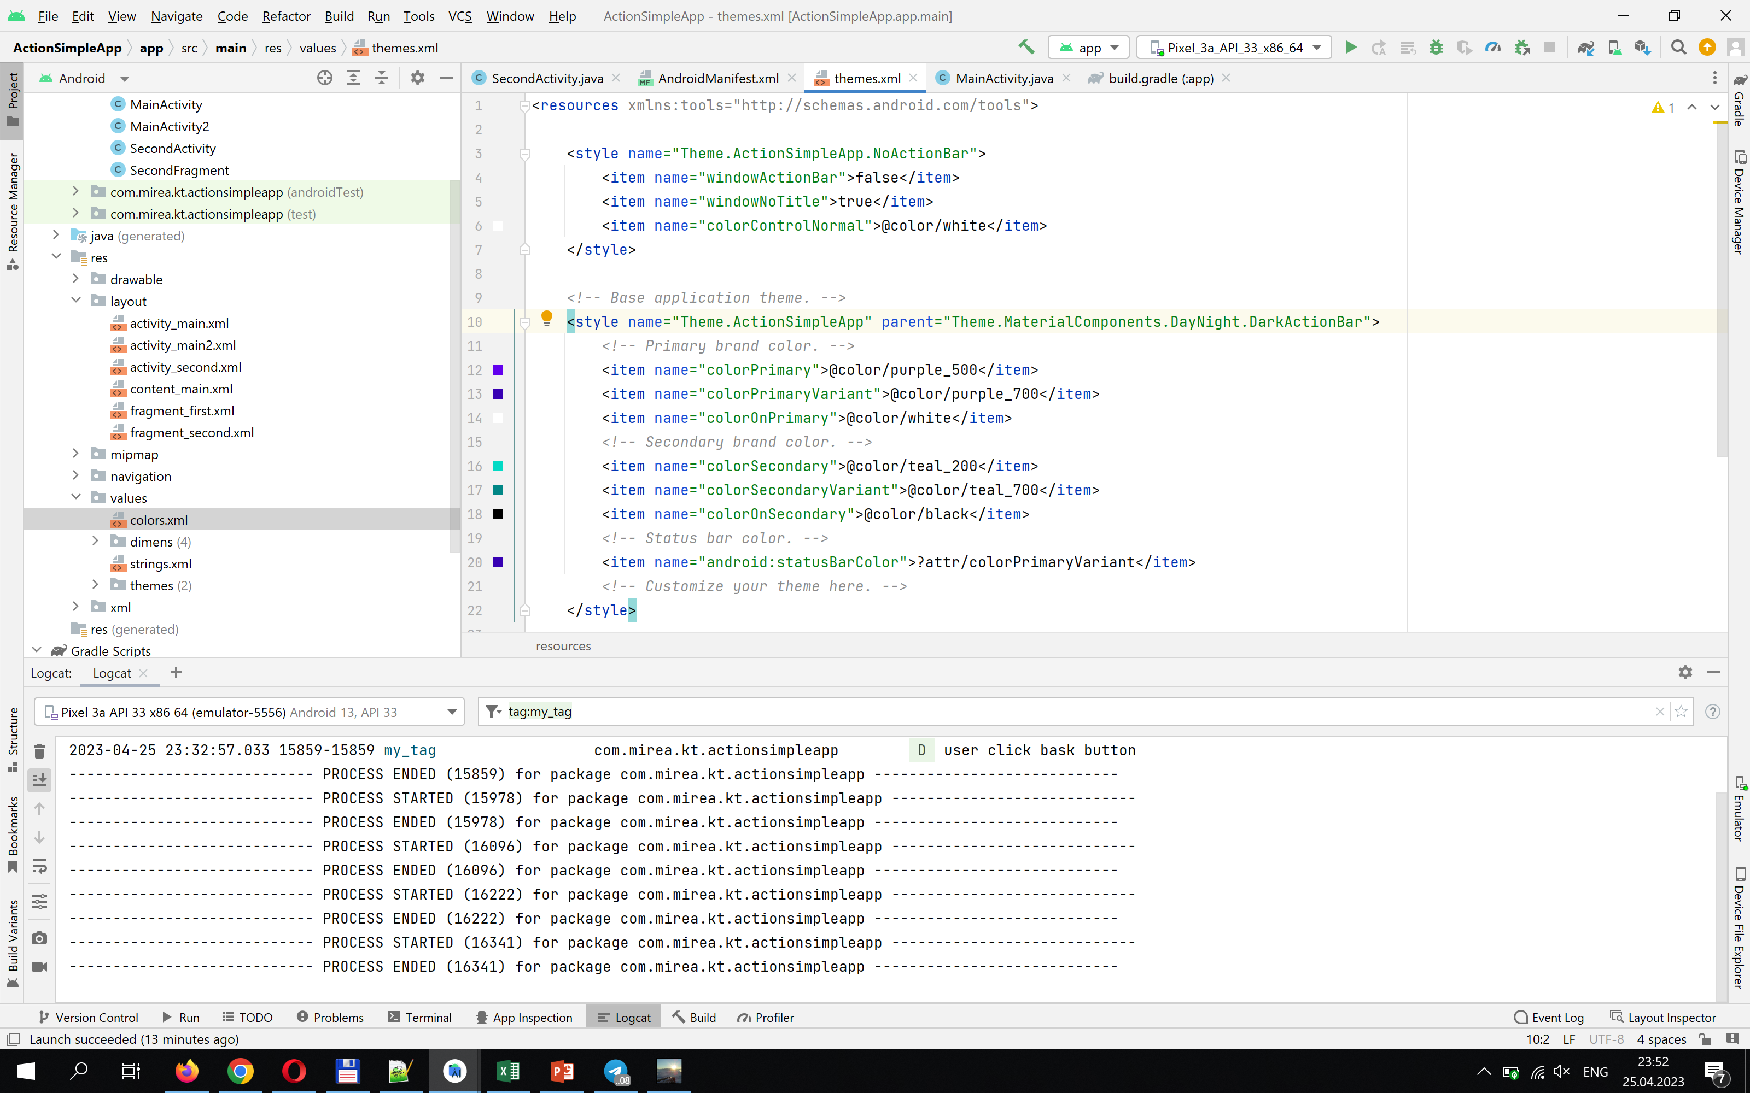
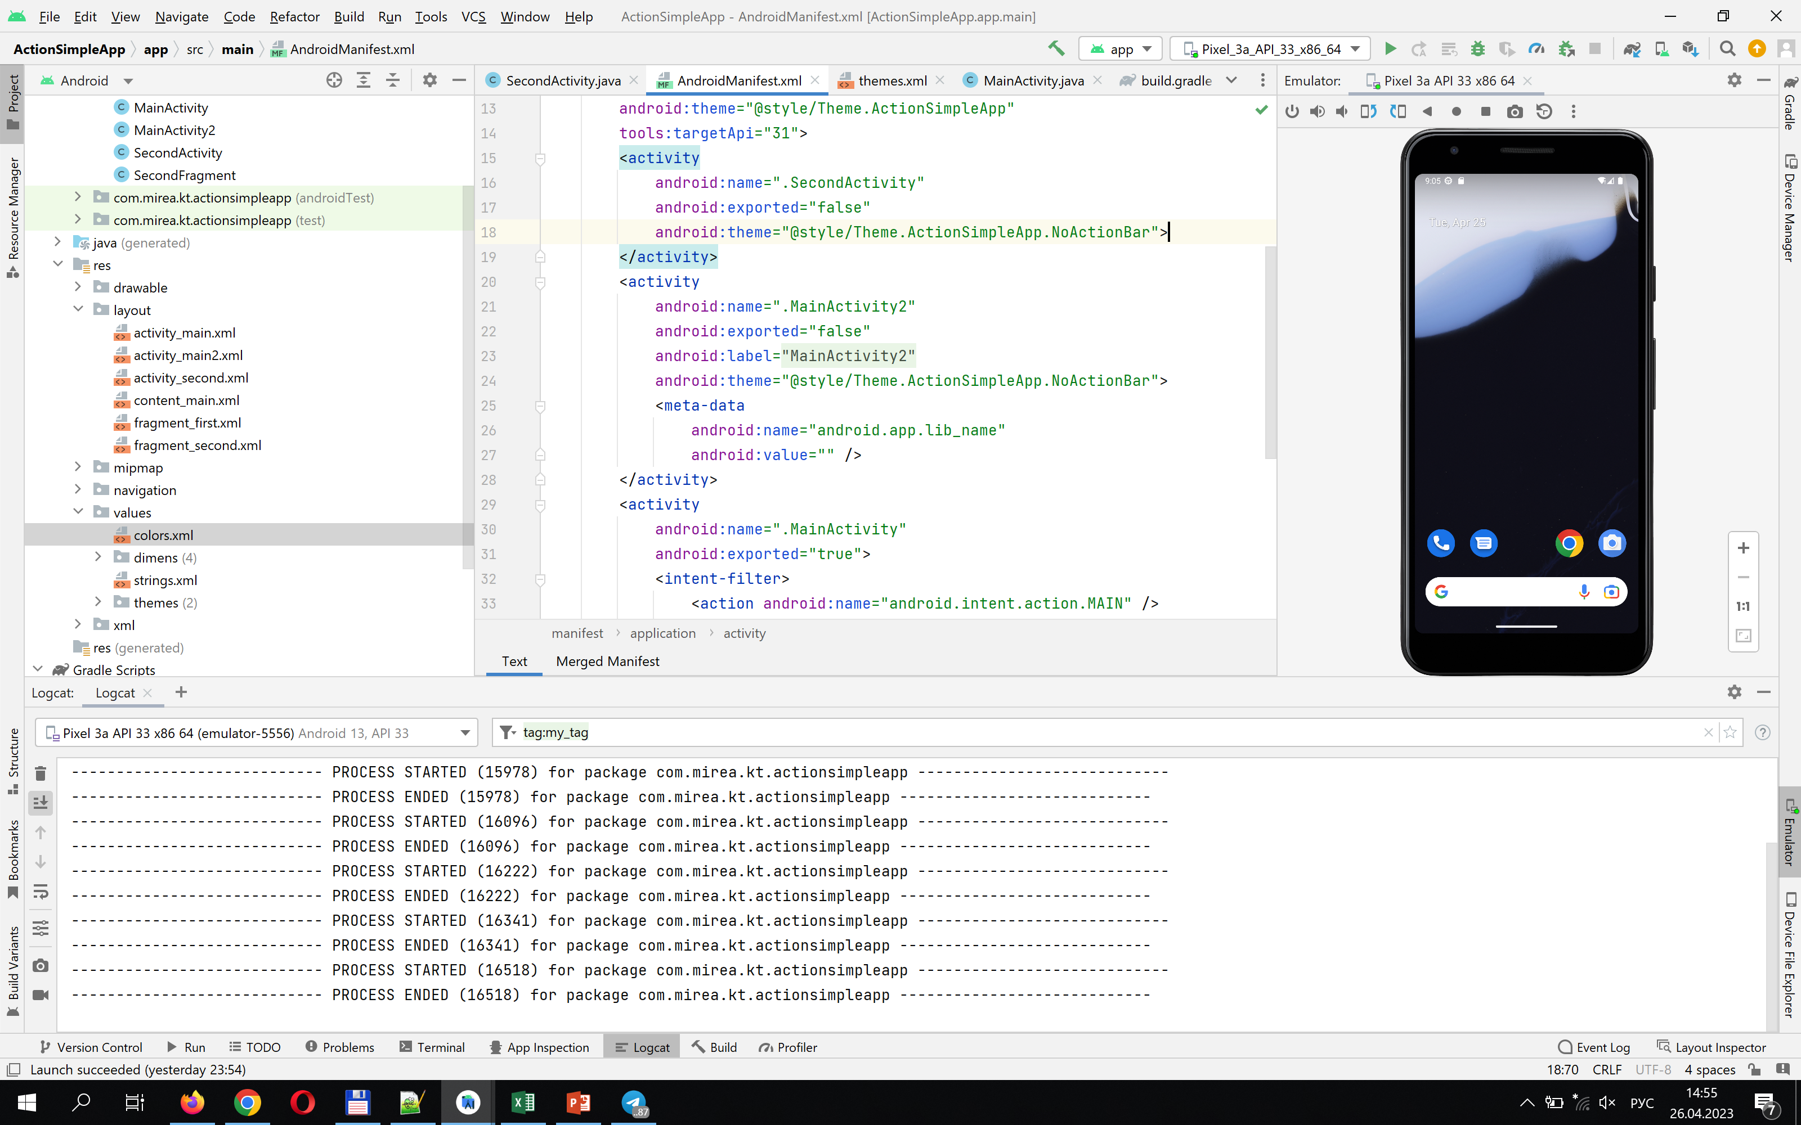
Использование Toolbar

Slide 10
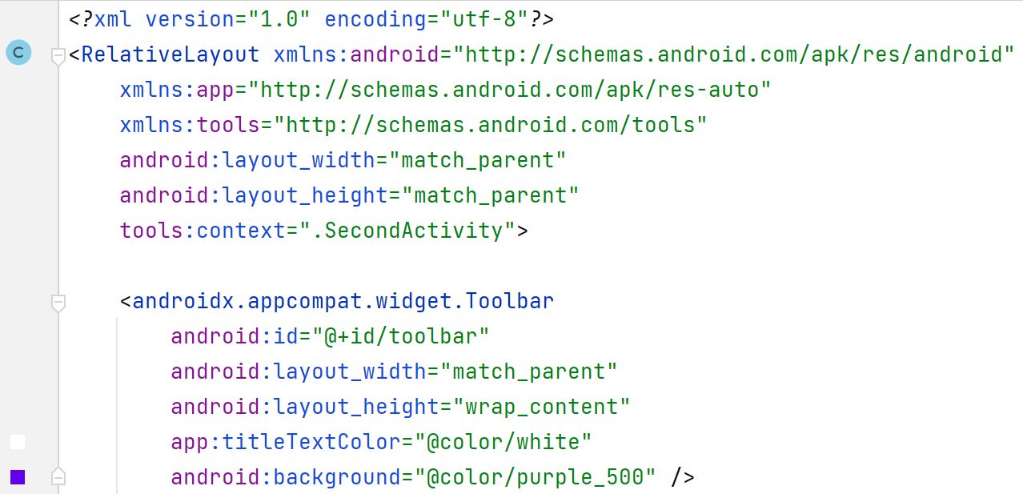
Использование Toolbar

Slide 11
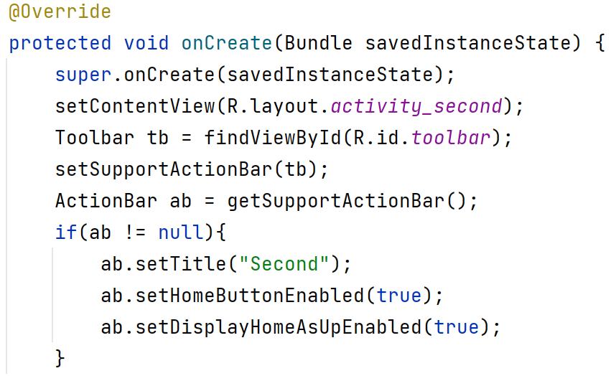
Использование Toolbar

Slide 12

Зачем мы это всё делали?

Slide 13
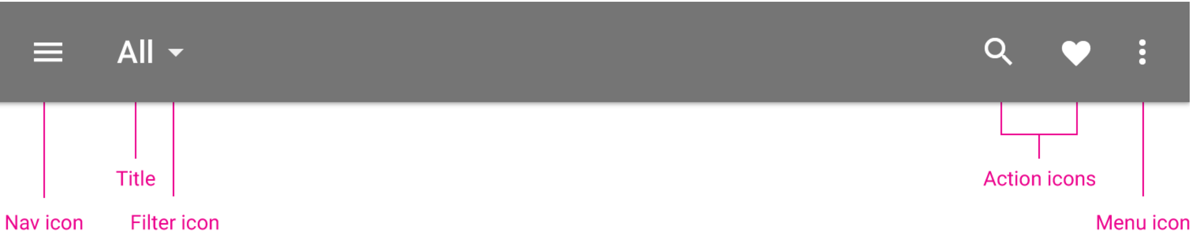
Строение Toolbar

Slide 14
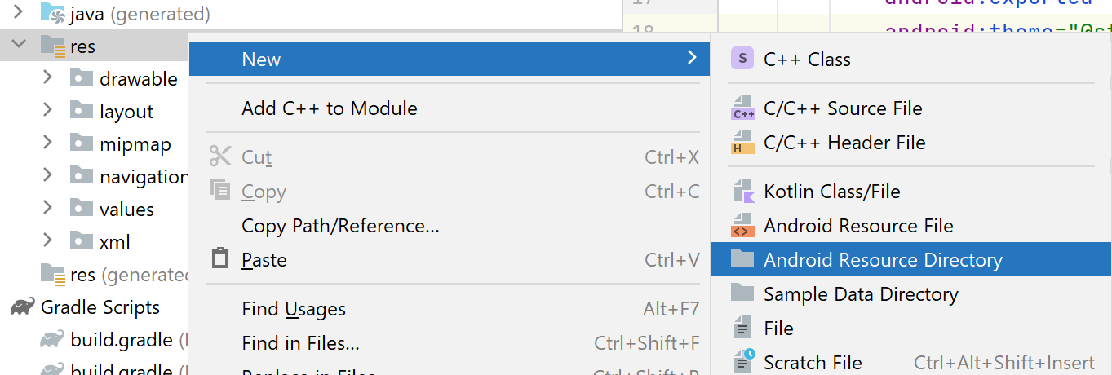
Создание каталога для хранения меню

Slide 15
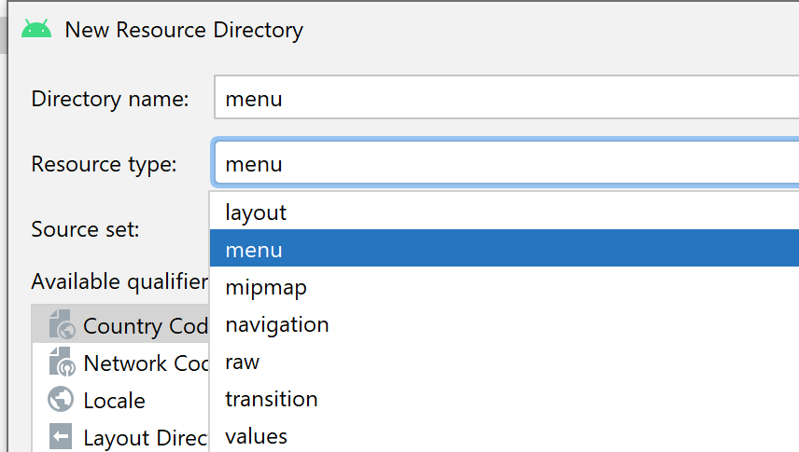
Создание каталога для хранения меню

Slide 16
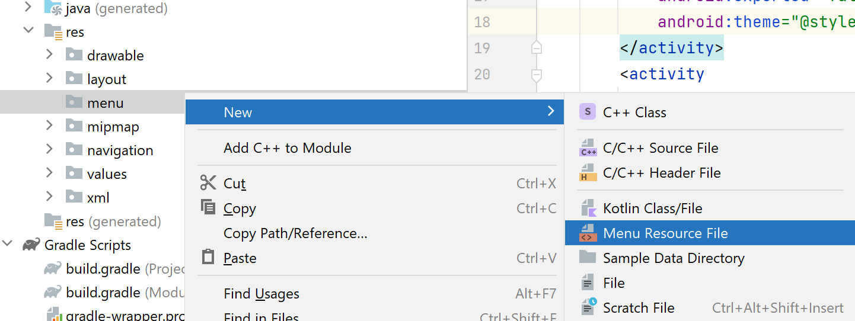
Создание макета меню в XML

Slide 17
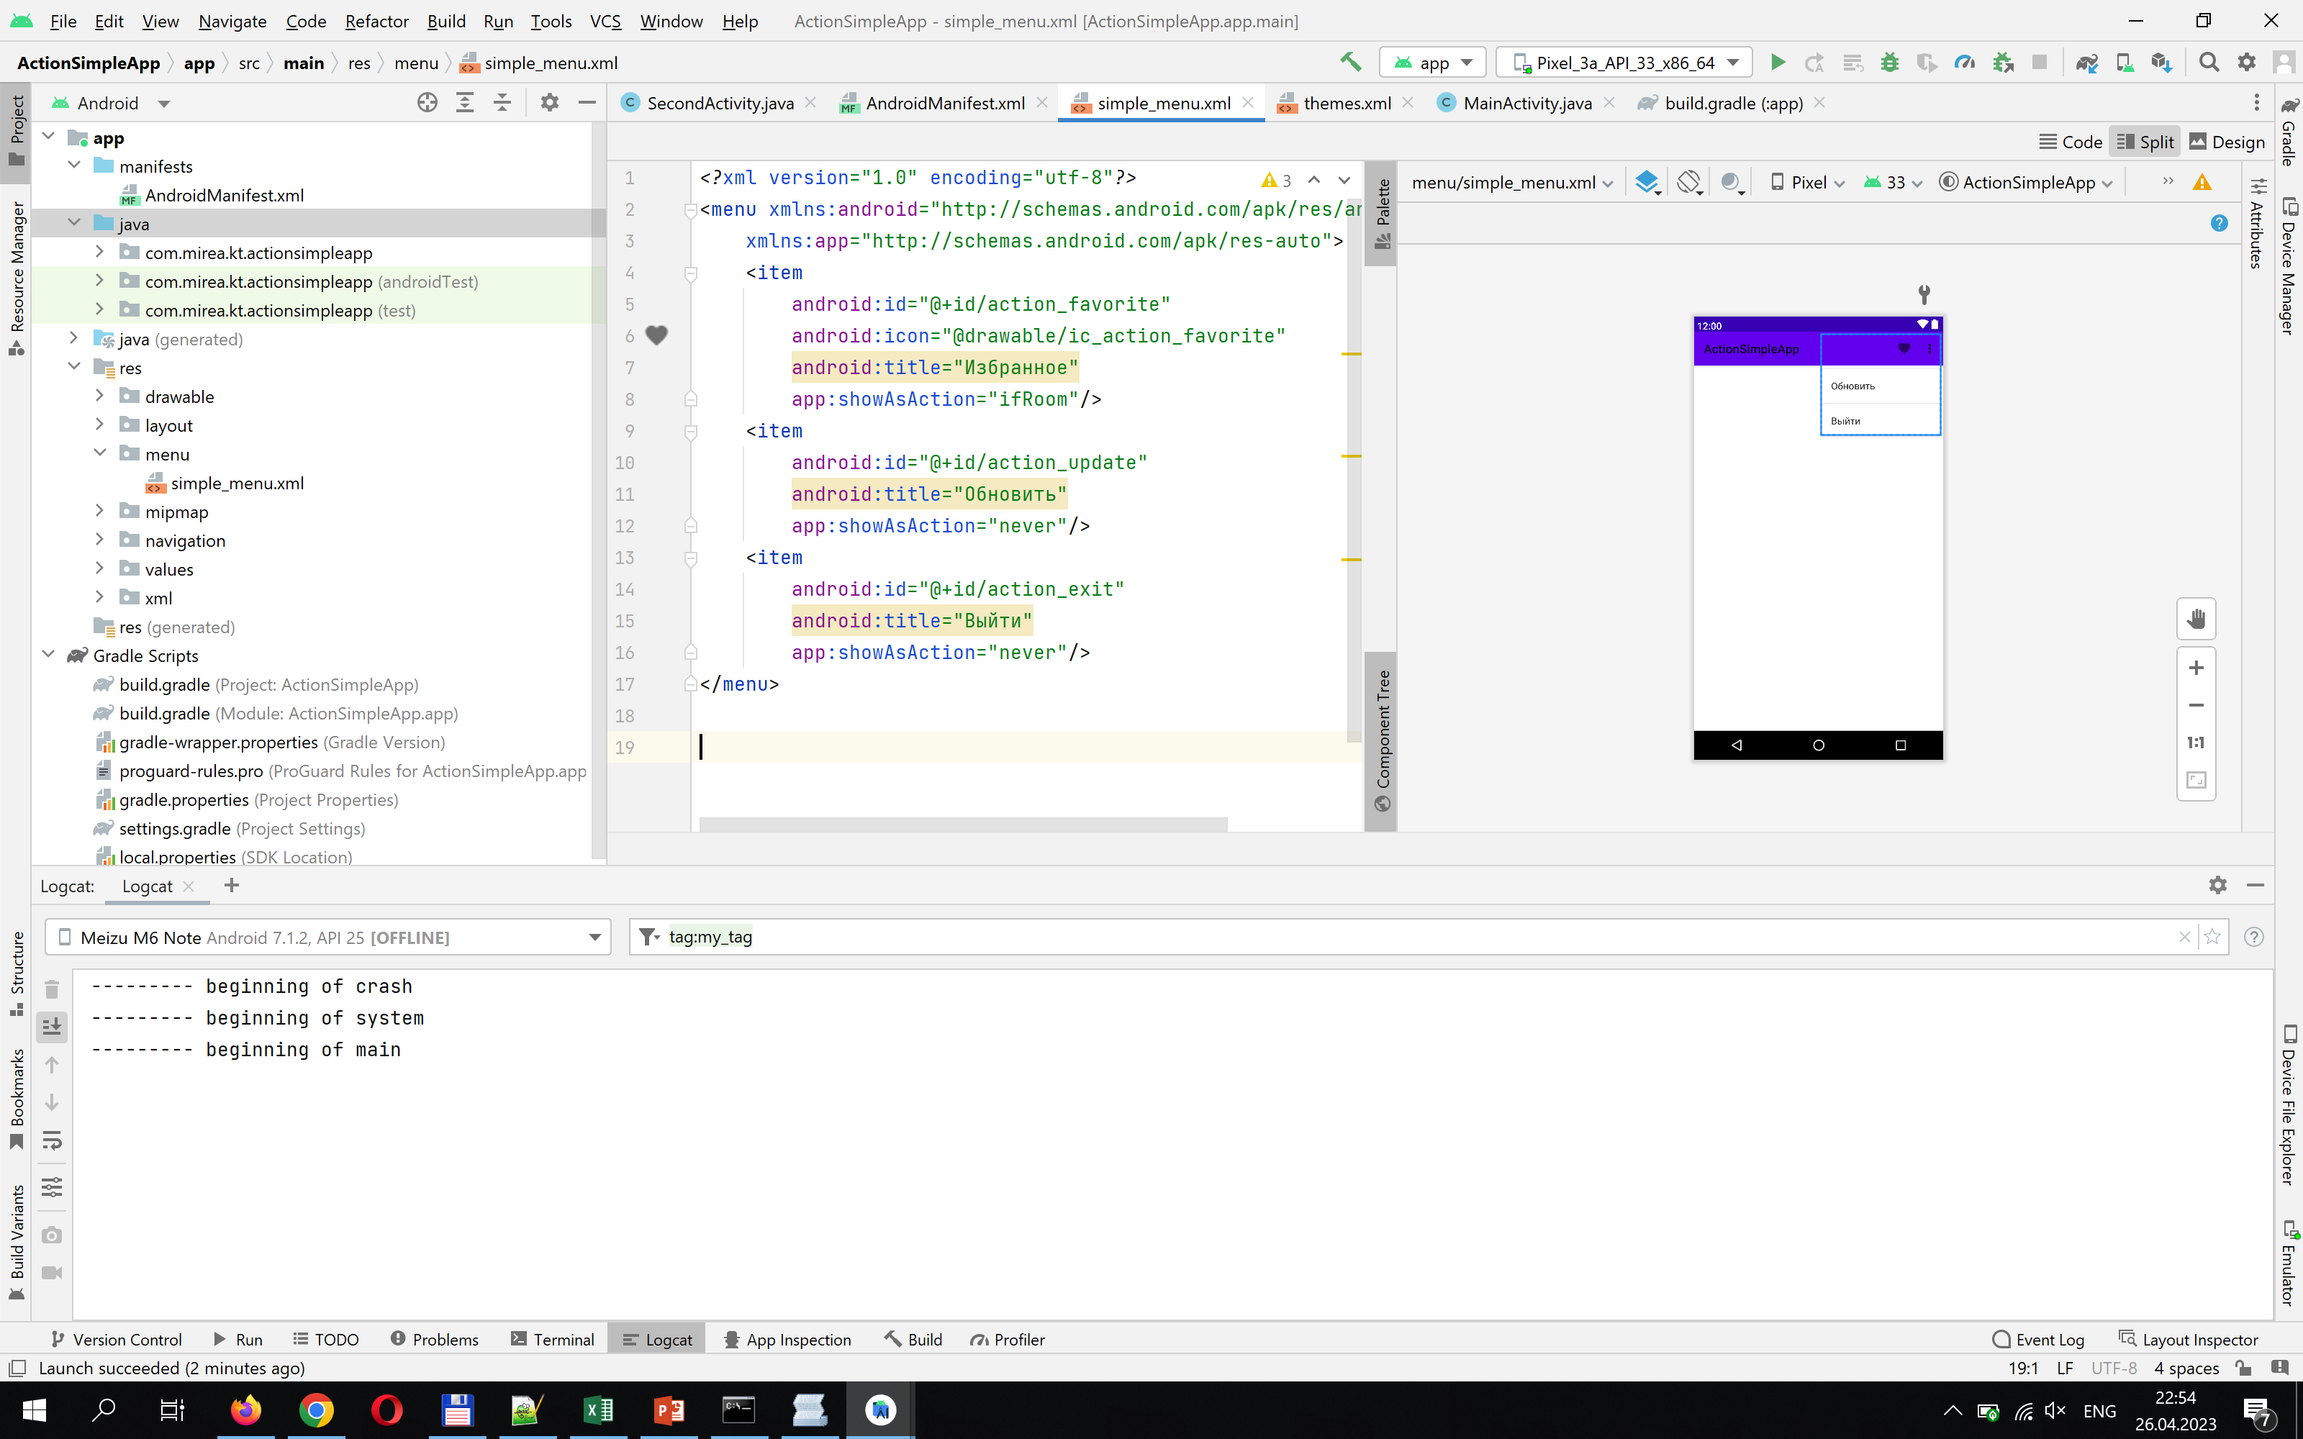
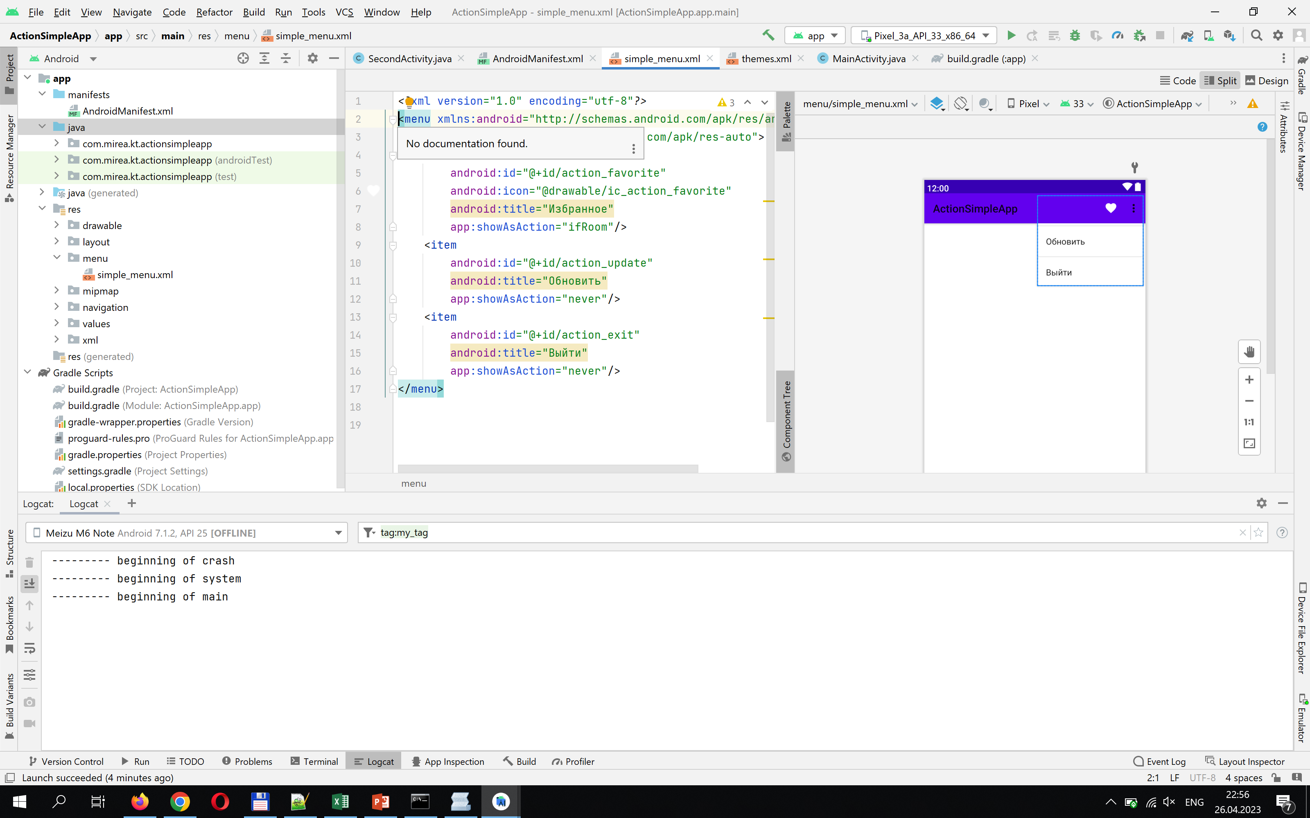
Создание макета меню в XML

Slide 18
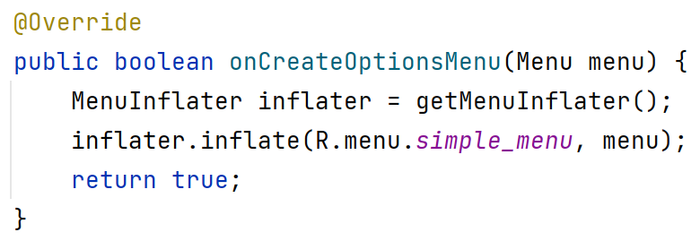
Подключение меню в Java коде
Метод должен возвращать значение true, чтобы меню было видимым на экране.

Slide 19
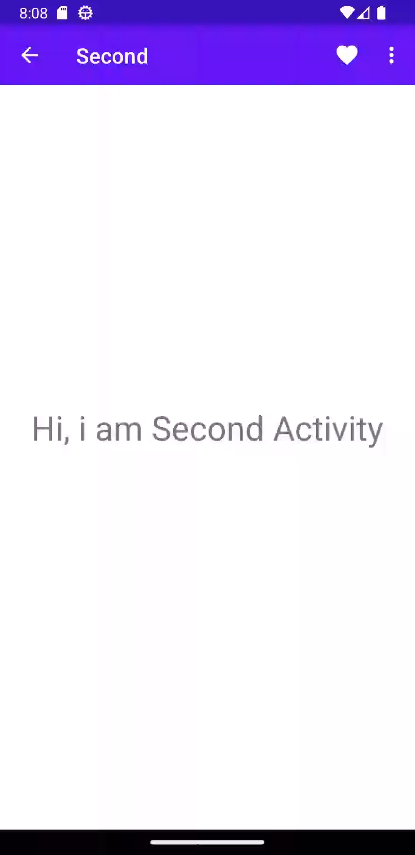
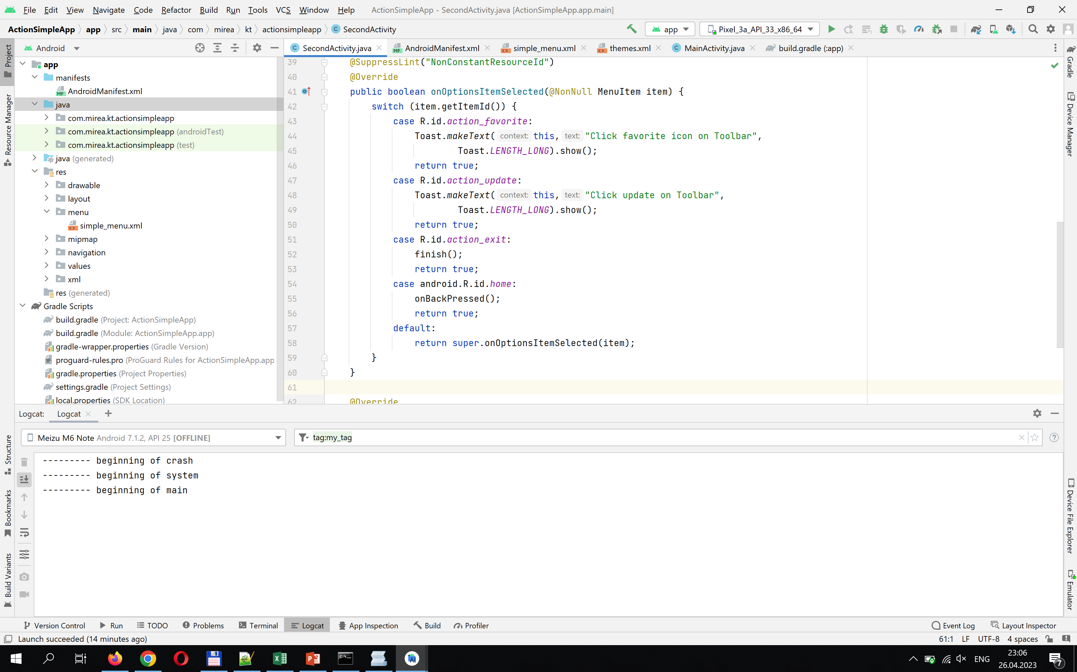
Обработка кликов

Slide 20
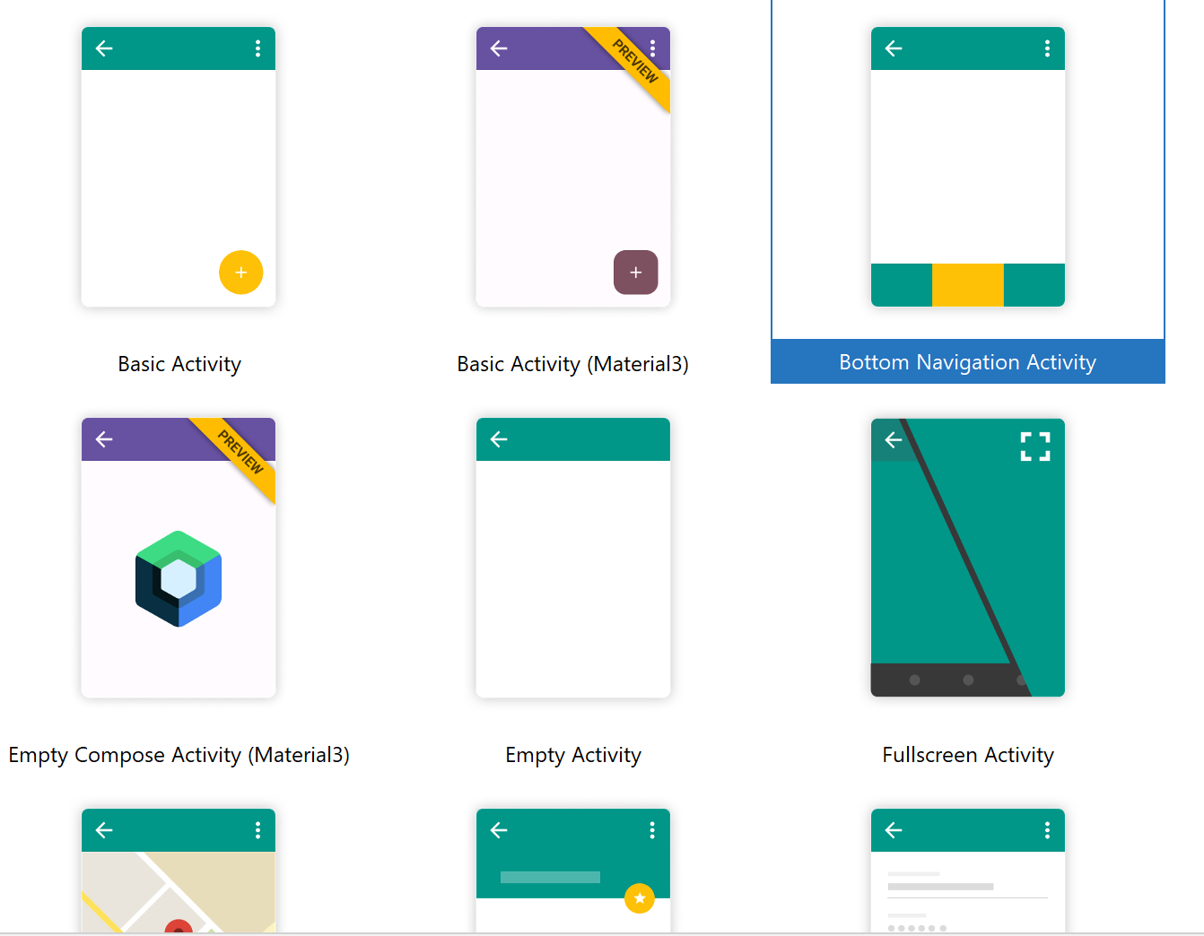
Другие методы навигации
BottomNavigationView
NavigationView
(Navigation Drawer)

Slide 21
BottomNavigationView
Добавление BottomNavigationView в layout файл XML activity
Создание XML-макета меню
Создание классов-наследников Fragments и XML-макетов для них
Реализация интерфейса OnNavigationItemSelected для смены фрагментов при клике

Slide 22
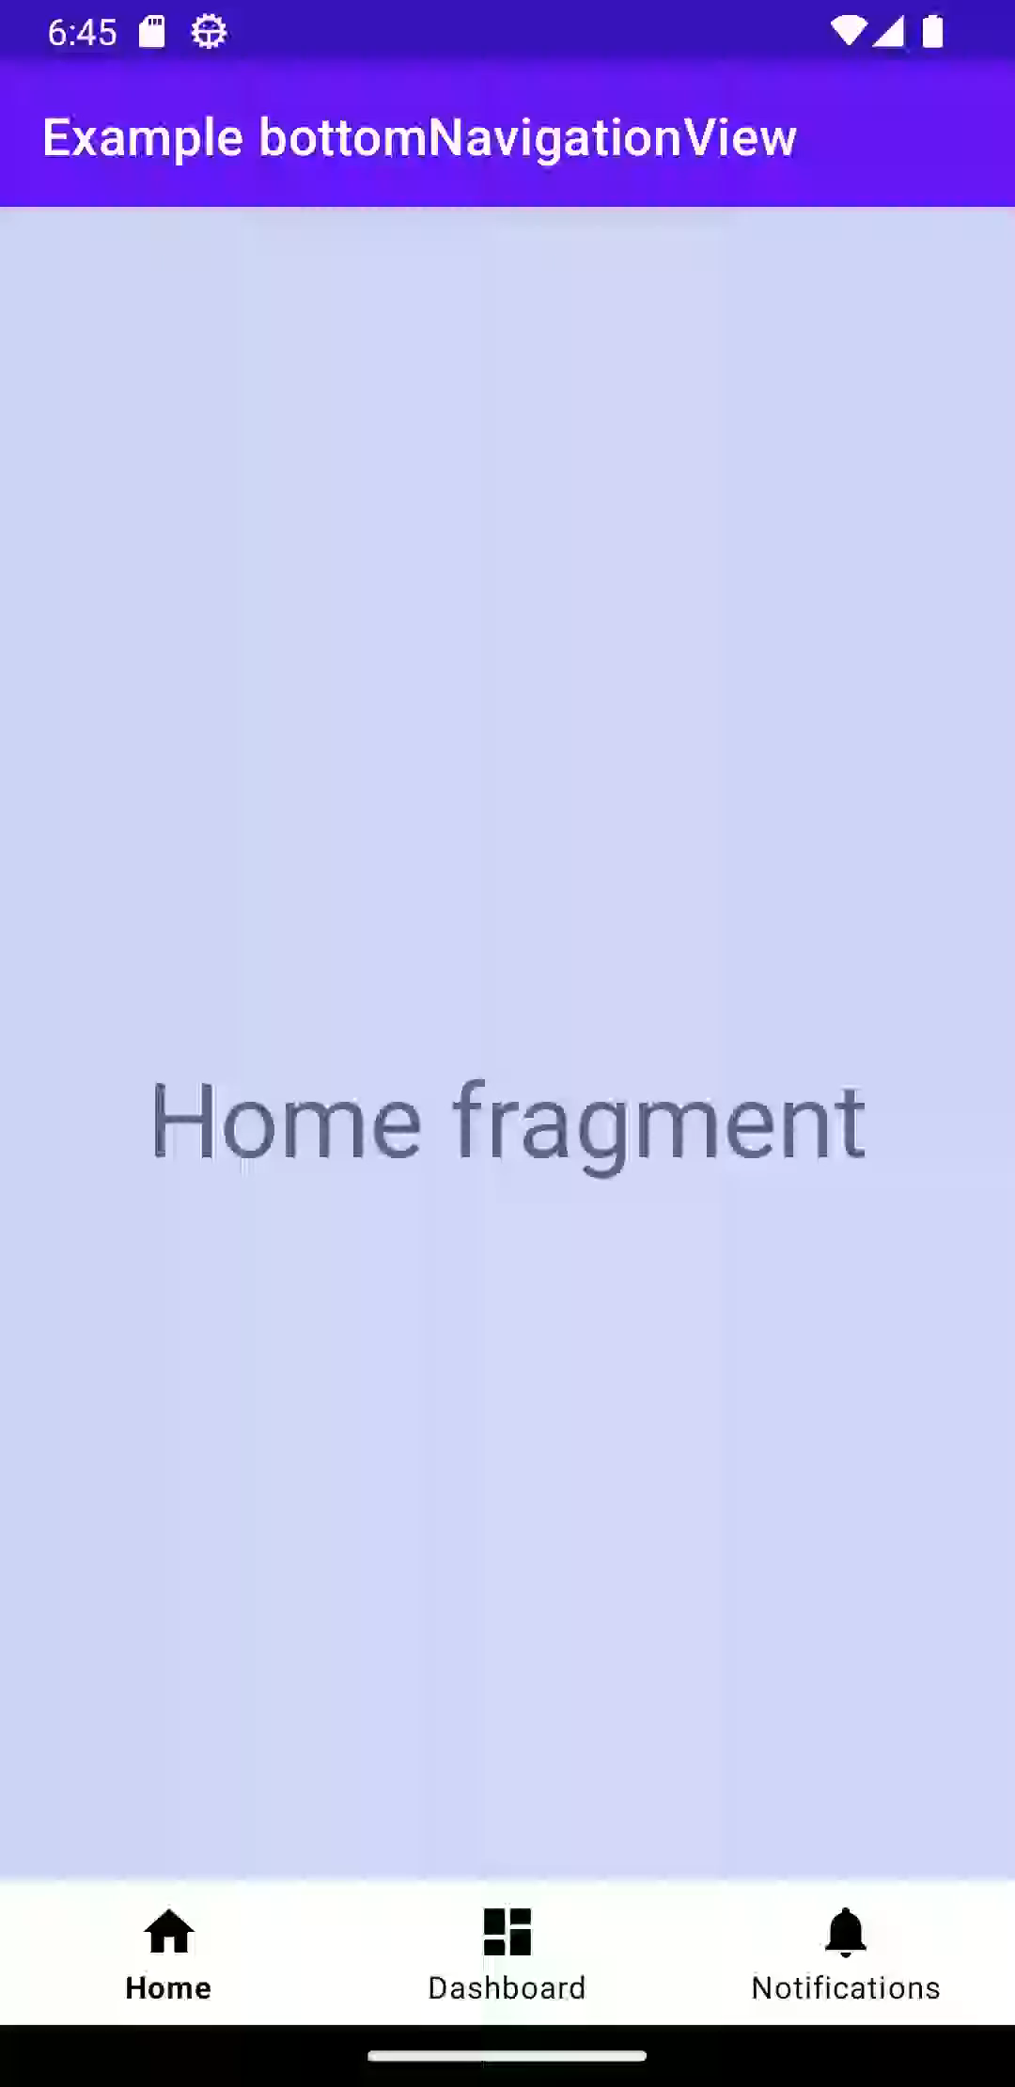
Bottom NavigationView

Slide 23
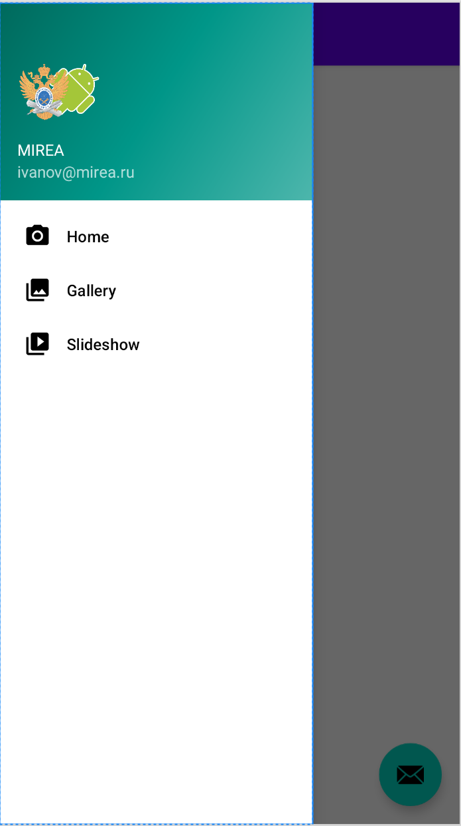
NavigationView
Создание XML-макета меню
Создание XML-макета заголовка NavigationView
Добавление в layout файл XML activity контейнера фрагментов и сам NavigationView
Настройка ActionBarDrawerToggle в Java-коде
Реализация интерфейса OnNavigationItemSelectedListener для смены фрагментов при клике

Slide 24
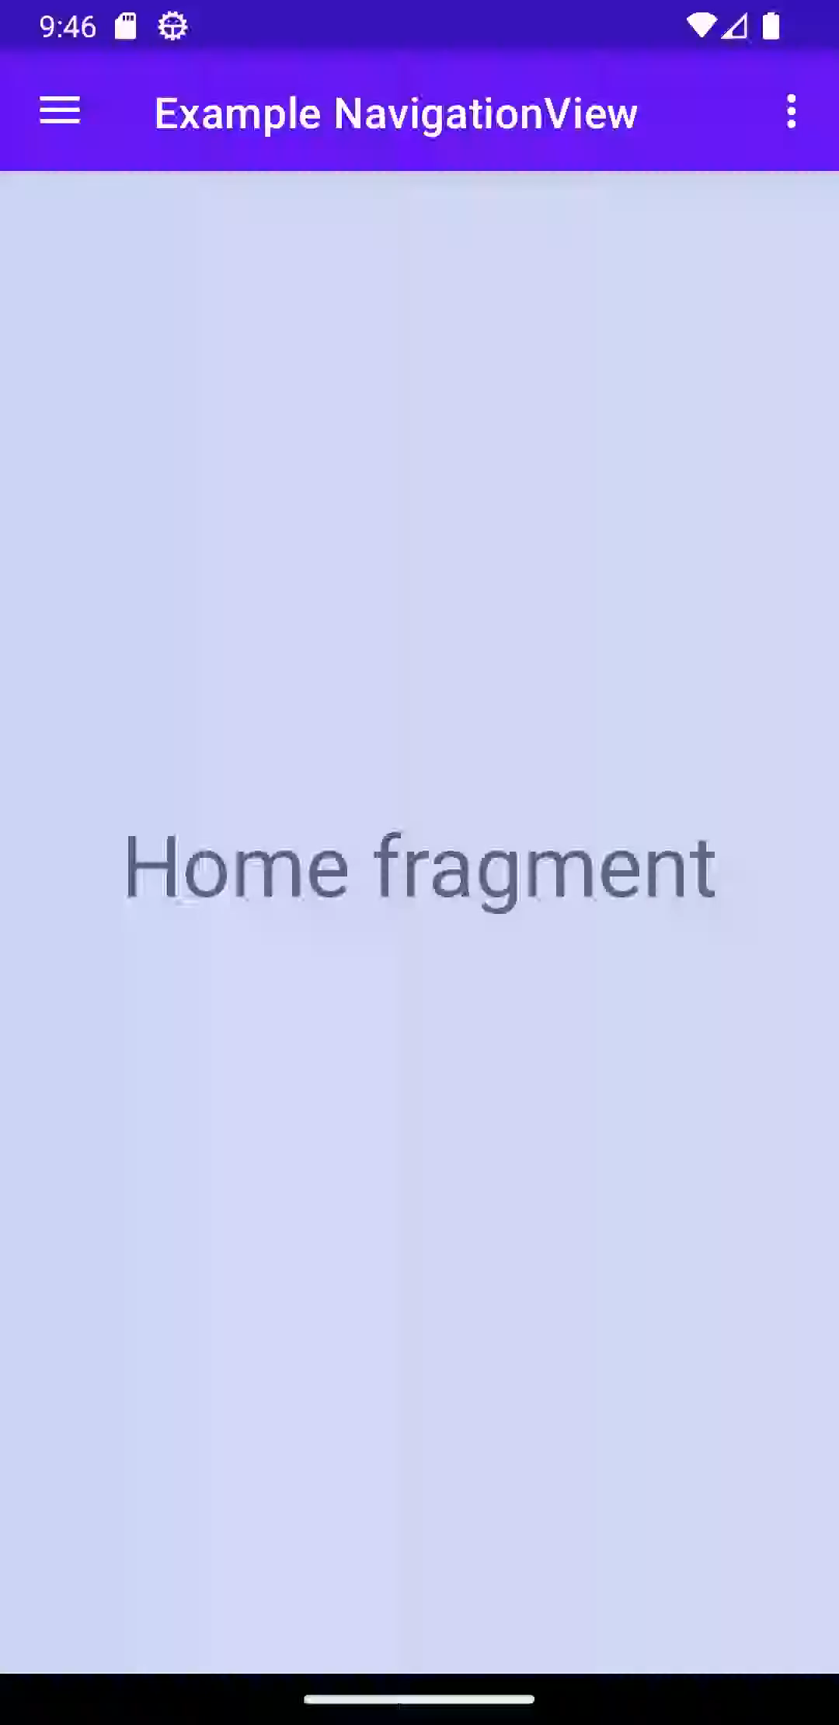
Navigation Drawer

Slide 25
2. Представление данных с помощью адаптеров

Slide 26
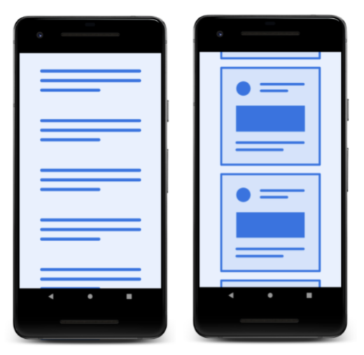
Списки в Android приложениях
Основные способы реализации списков в Android-разработке:
ScrollView
ListView/GridView
RecyclerView

Slide 27
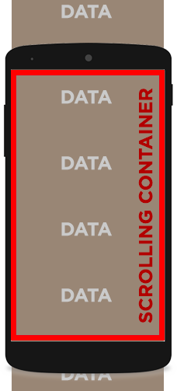
ScrollView
Контейнер ScrollView предназначен для создания прокрутки для такого интерфейса, все элементы которого одномоментно не могут поместиться на экране устройства. ScrollView может вмещать только один элемент, поэтому если необходимо разместить несколько элементов, то их надо поместить в какой-нибудь контейнер.
Проблема: все элементы существуют в памяти!

Slide 28
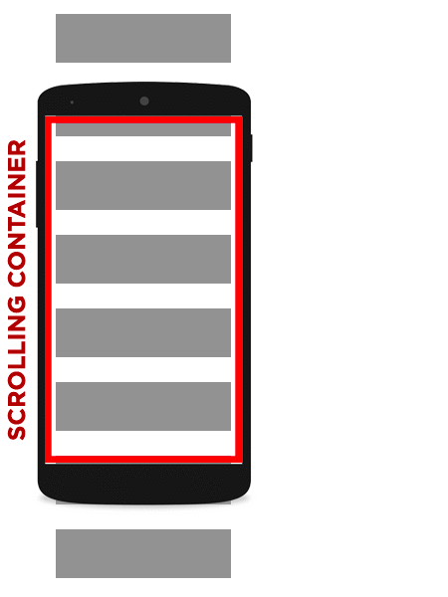
ListView как оптимизация длинных списков

Slide 29
Использование ListView
создание ListView в XML-разметке или Java-коде
создание адаптера (Adapter) для связи данных и View
подключение экземпляра класса адаптера к ListView

Slide 30
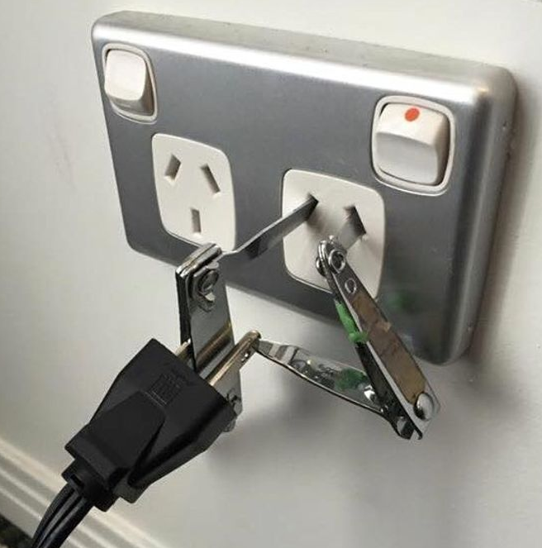
Adapter
Adapter – менеджер данных, отвечающий за то, какой именно элемент интерфейса необходимо показать на определенной позиции.
Все адаптеры (ну почти) расширяют базовый адаптер BaseAdapter.

Slide 31
Готовые адаптеры
ArrayAdapter предназначен для работы с ListView. Данные представлены в виде массива, которые размещаются в отдельных элементах TextView.
SimpleAdapter – адаптер, позволяющий заполнить данными список более сложной структуры, например, два текста в одной строке списка.
CursorAdapter – предназначен для работы с ListView, предоставляет данные для списка через курсор, который должен иметь колонку с именем "_id".
ResourceCursorAdapter – этот адаптер дополняет CursorAdapter и может создавать виды из ресурсов.
SimpleCursorAdapter – дополняет ResourceCursorAdapter и создаёт компоненты TextView/ImageView из столбцов, содержащихся в курсоре. Компоненты определяются в ресурсах.

Slide 32
Основные методы BaseAdapter
getView()
getCount()
getItem()
getItemId()

Slide 33
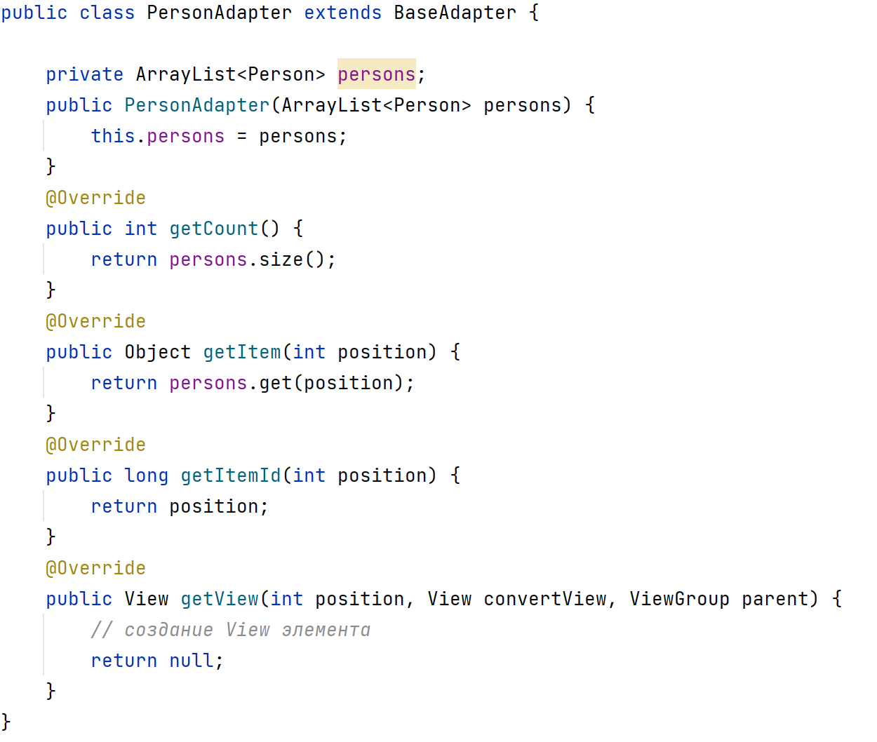
Основные методы BaseAdapter

Slide 34
RecyclerView – замена ListView
Появился в Android 5.0 Lollipop.
Использует специальный менеджер – LayoutManager для выбора способа отображения данных:
LinearLayoutManager менеджер – отображение горизонатльных и вертикальных последовательных и инвертированных списков.
GridLayoutManager – отображение табличных списков.
StaggeredGridLayoutManager – отображение табличных списков с контейнерами динамического размера.
Поддерживает анимацию элементов с помощью ItemAnimator.
Использует собственный тип адаптера – RecyclerView.Adapter.
Использует в классе адаптера паттерн ViewHolder.

Slide 35
Использование RecyclerView
создание RecyclerView в XML-разметке или Java-коде
создание макета элемента (item)списка
создание класса-наследника RecyclerView.Adapter
подключение экземпляра класса адаптера к RecyclerView (связывание данных и view)

Slide 36
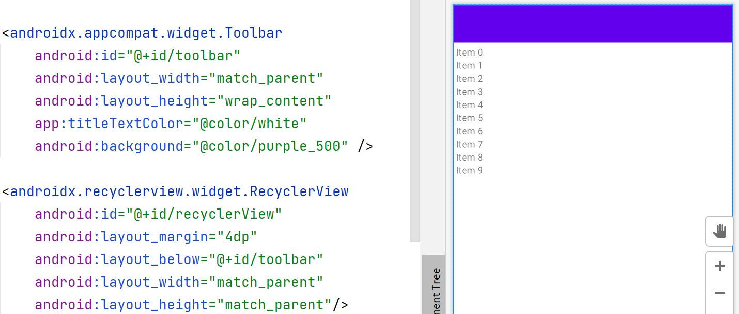
Создание RecyclerView в XML-разметке

Slide 37
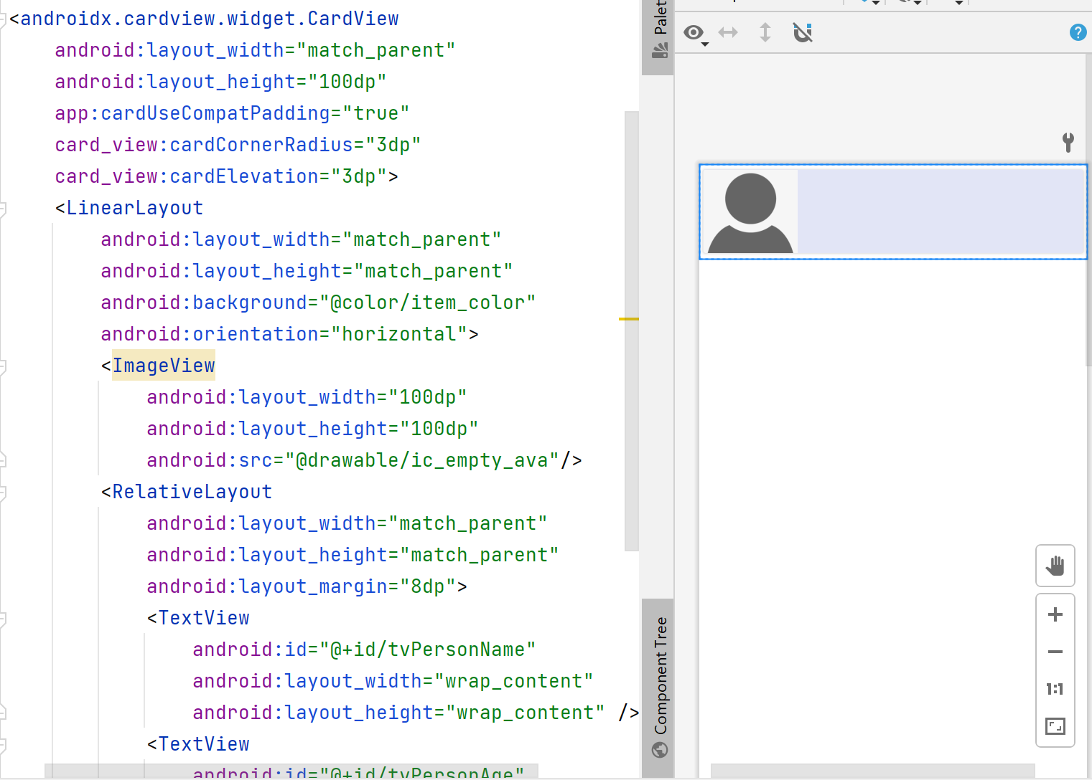
Создание макета элемента списка

Slide 38
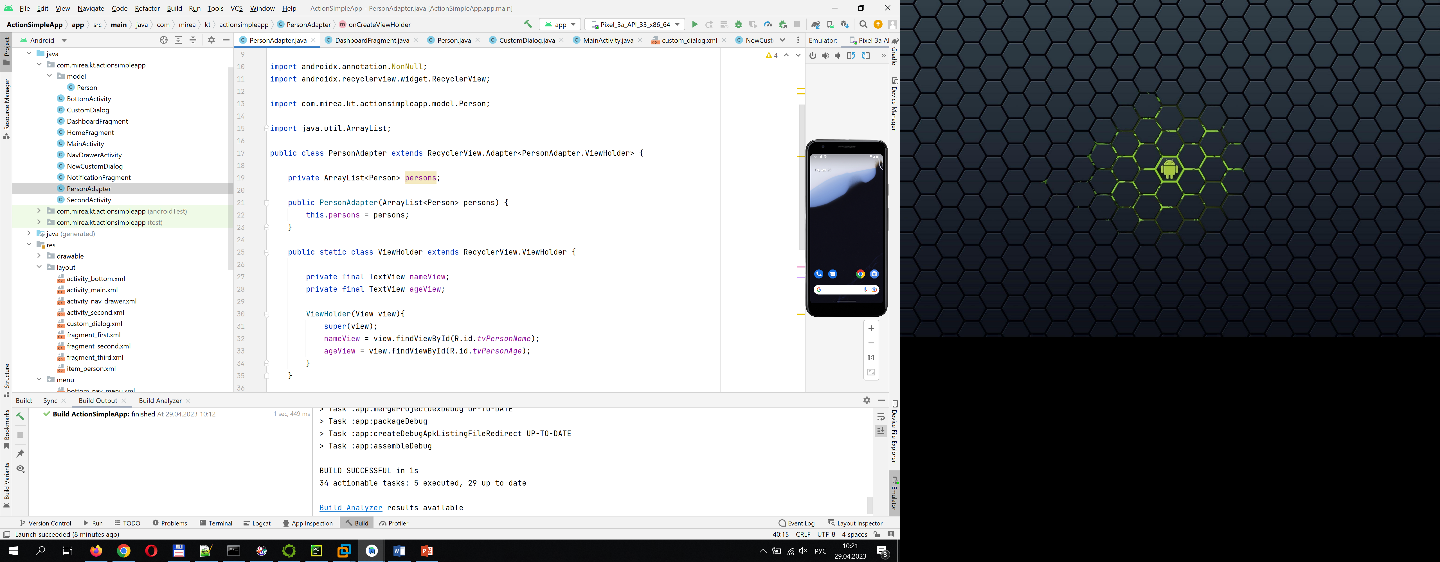
Создание класса адаптера

Slide 39
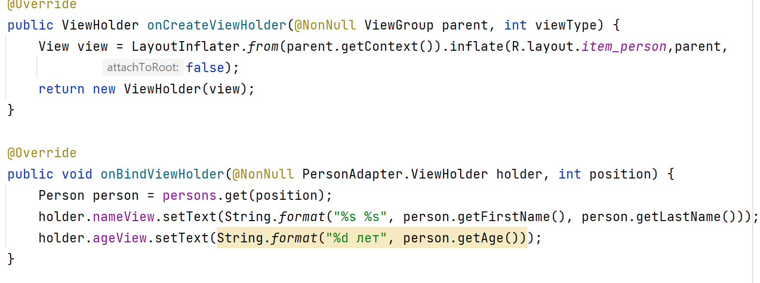
Создание класса адаптера

Slide 40
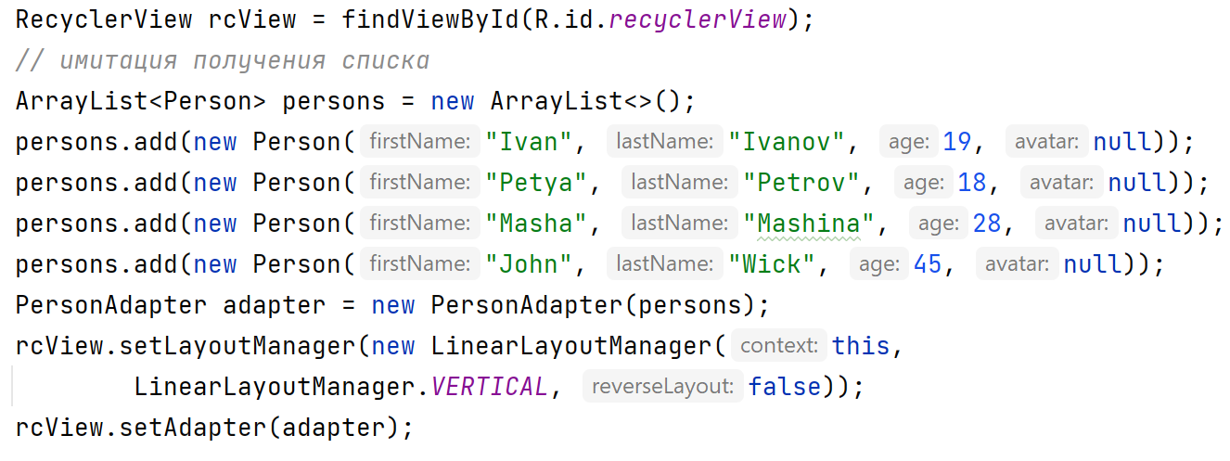
Подключение экземпляра класса адаптера к RecyclerView

Slide 41
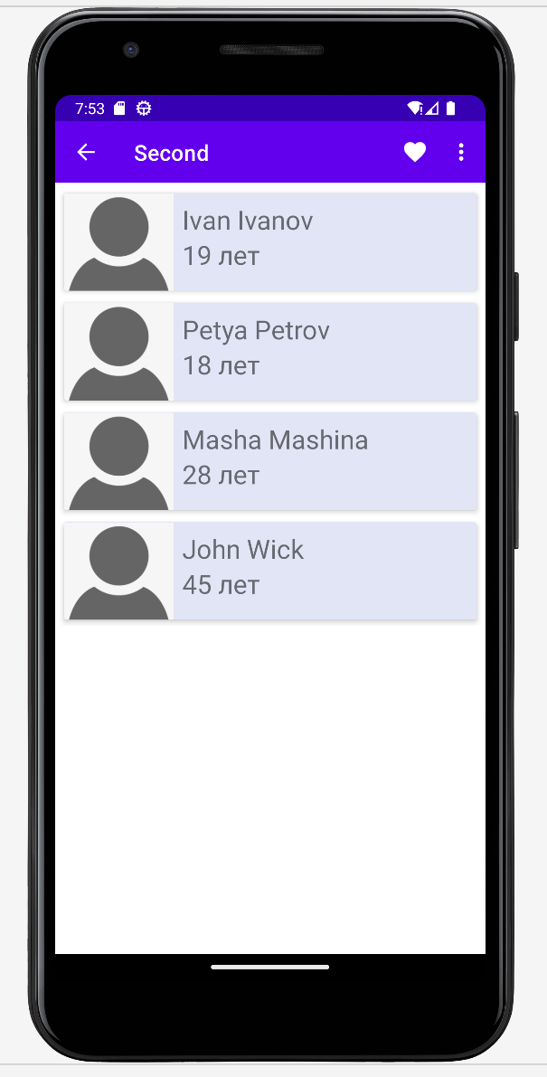
Пример отображения списка

Slide 42
3. Диалоговые окна

Slide 43
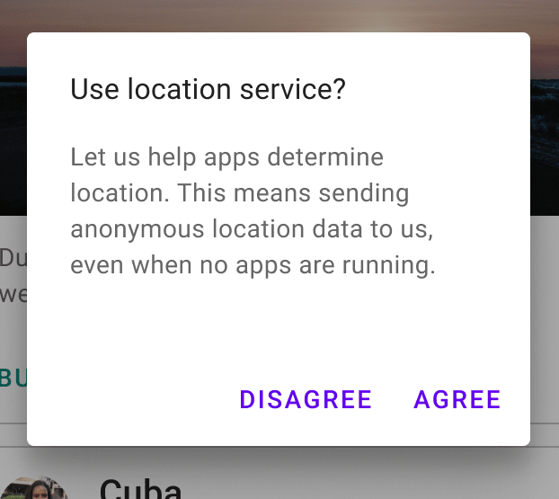
Dialogs
Диалоговые окна не занимают весь экран и предназначены для принятия пользователем решения или ввода дополнительной информации.
Классы в Android SDK: Dialog, AlertDialog, DatePickerDialog и пр.

Slide 44
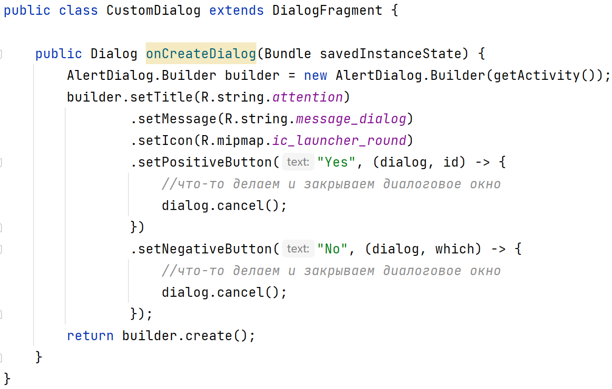
DialogFragment

Slide 45
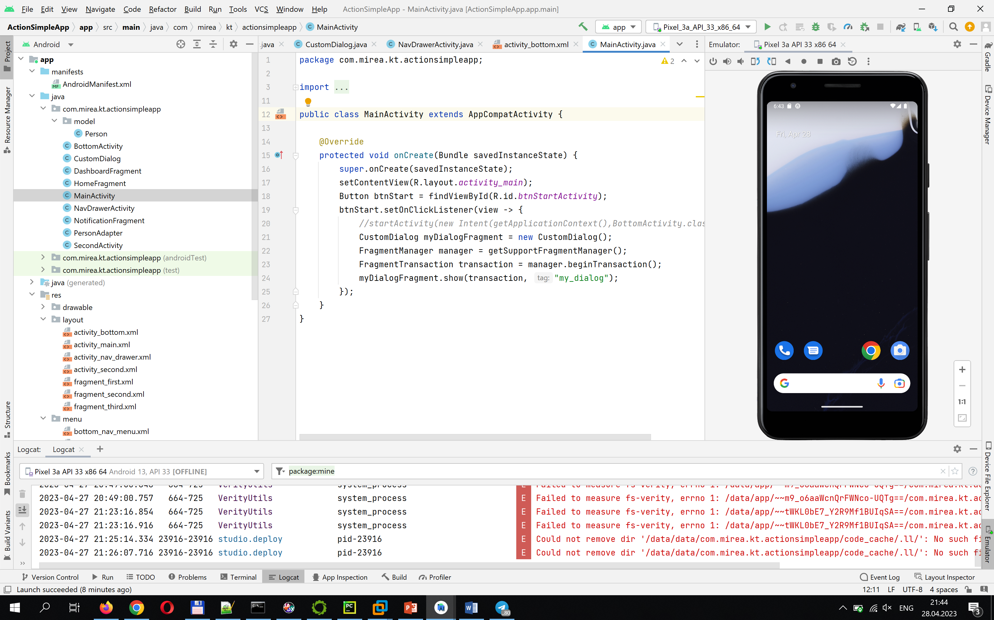
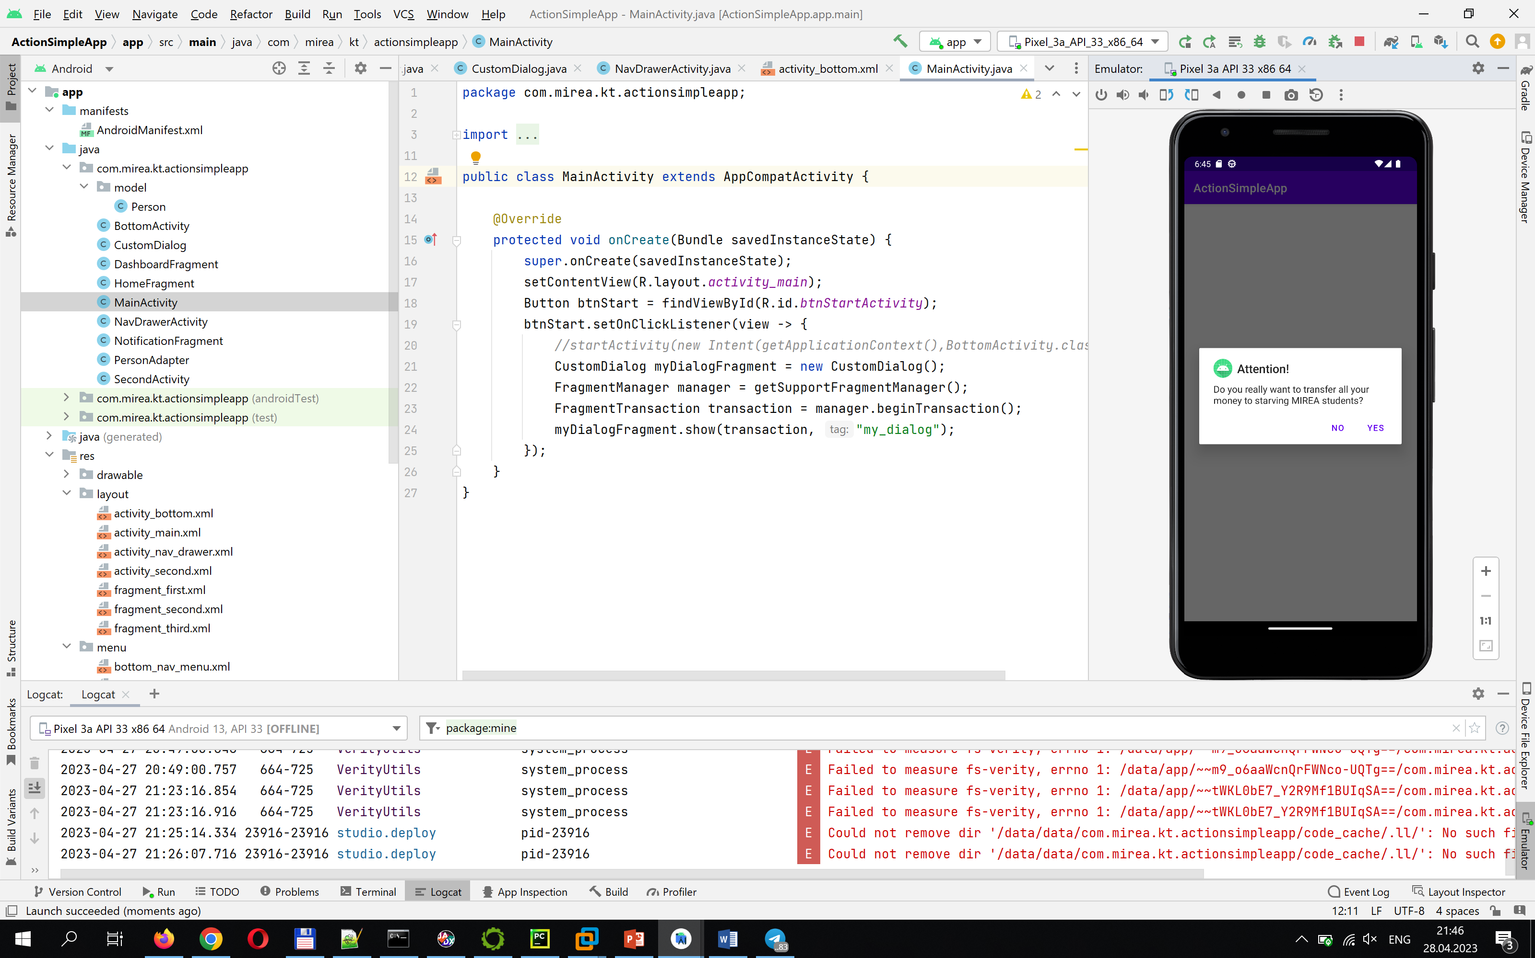
DialogFragment
Параметр tag в методе show() используется для сохранения объекта диалога с тегом в фрагмент-менеджере.
Тег может быть использован для получения ссылки на этот диалог в дальнейшем, например, для закрытия диалога.

Slide 46
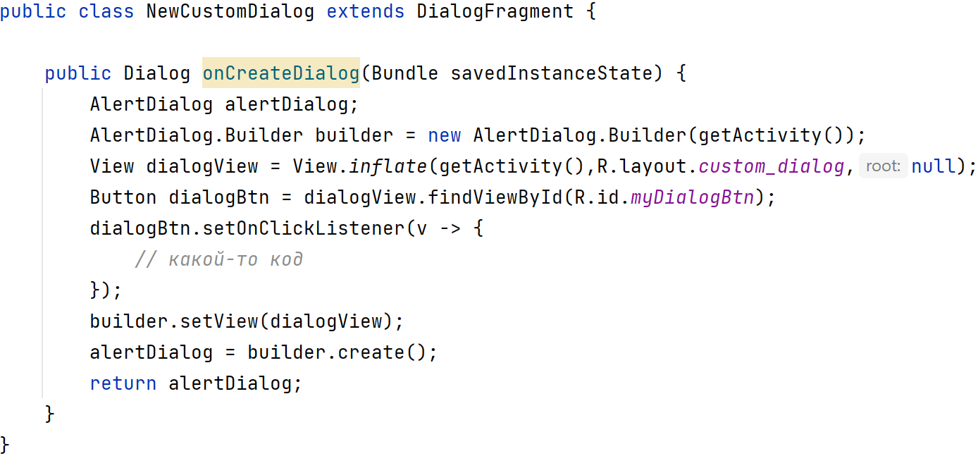
Использование макета для DialogFragment
С помощью метода setView можно добавить свой макет для представления окна диалога.

Slide 47
ВОПРОСЫ?

